Slide 1


09 – ANALISI DEL TESTO SCRITTO
Corso speciale
Italiano per stranieri
Parlare in pubblico
dorella.giardini@guest.unibg.it
annarosa.bertelli@guest.unibg.it

Slide 2
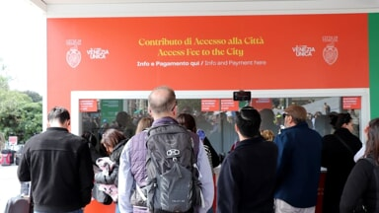
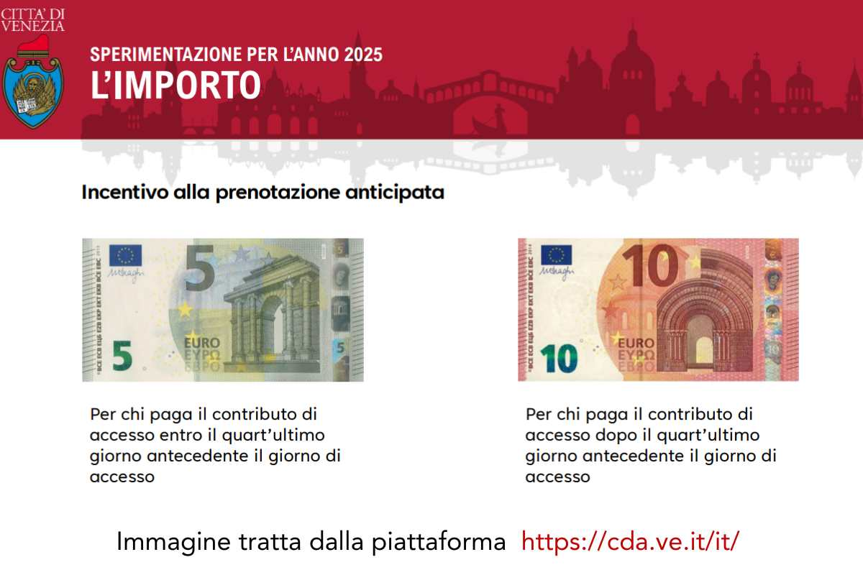
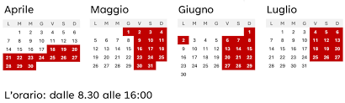
«Venezia è la prima città al mondo con il contributo d’accesso» (veneziatoday.it)

Slide 3
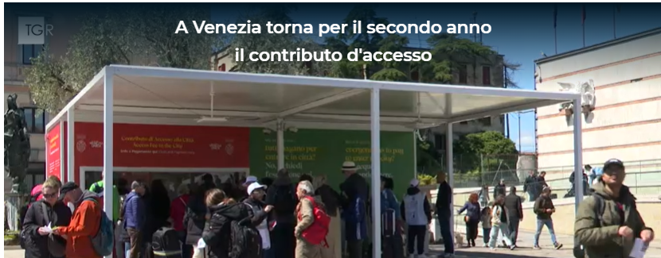

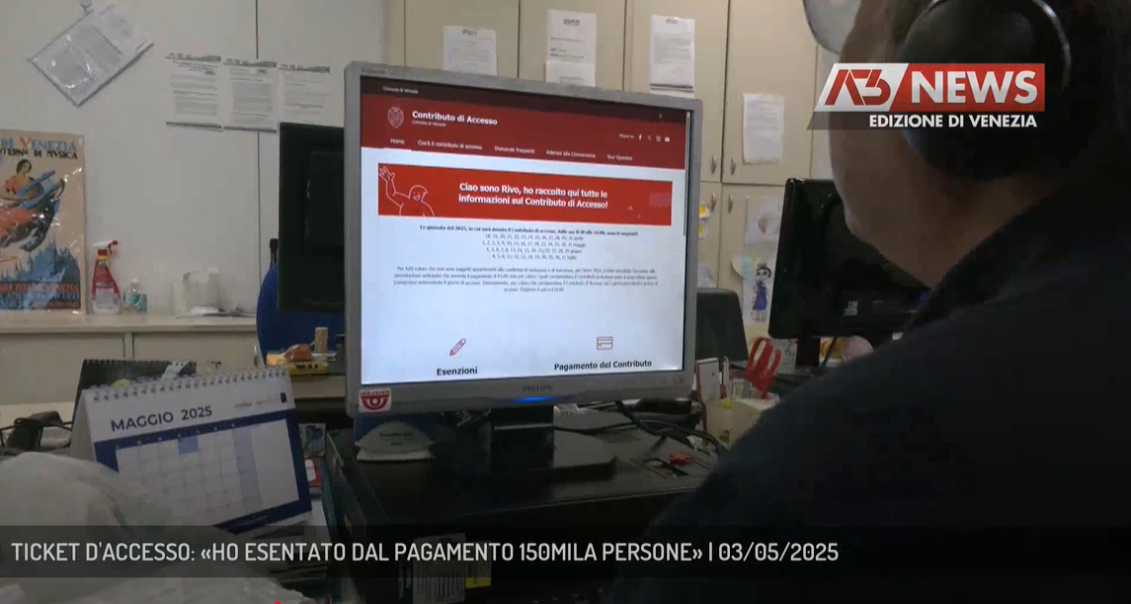

https://www.rainews.it/tgr/veneto/video/2025/02/a-venezia-torna-per-il-secondo-anno-il-contributo-accesso-bd825d63-63fb-4b14-97cd-eef7275bc8a4.html
1. Chi non paga contributo d’ingresso?
2. Perché si paga il contributo?
https://youtu.be/PghJF9NBNGk
1. Cosa ha fatto il cittadino veneziano intervistato?
2. Perché l’ha fatto?

Slide 4
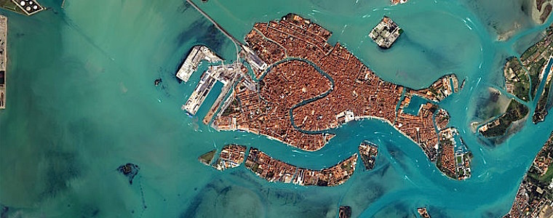
La parte bella di un testo: la metafora

Slide 5
Venezia è un pesce

Slide 6
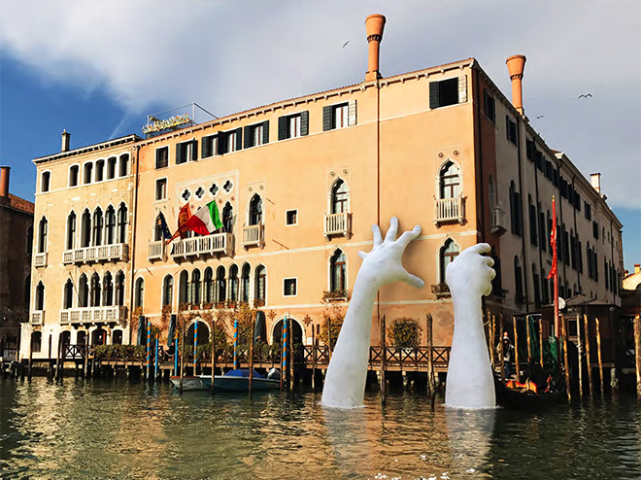
«Noi veneziani non stiamo serenissimi»
(T. Scarpa)

Slide 7
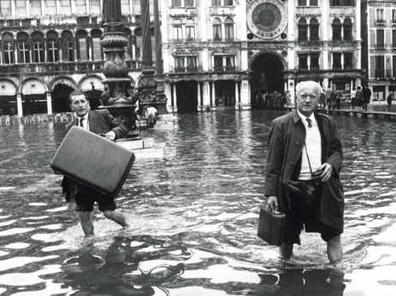
Venezia: città da salvare o in vendita?
Tiziano Scarpa
«Noi veneziani non stiamo serenissimi»
Che relazione c’è tra questo titolo e l’immagine?
Leggi l’allegato «Noi veneziani» e svolgi le attività incluse
Notes:
A) 05. B) 04. C) 03. D) 02. E) 10. F) 08. G) 07. H) 01. I) 06. L) 09.

Slide 8

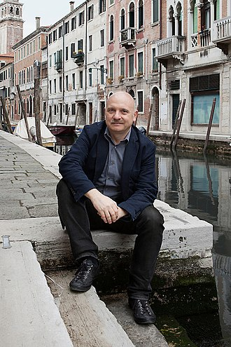

Slide 9
Venezia è un pesce
L’uso della metafora
Perché gli esseri umani sono attratti dalle metafore?

Slide 10
La metafora ha un ruolo fondamentale nella comunicazione (Aristotele, «Poetica» e «Retorica»)
L’uso della metafora
Perché gli esseri umani sono attratti dalle metafore?
I neopositivisti (Frege, Russell, ecc.) dicevano che la metafora è solo abbellimento, perché solo la verità ha senso.
Sei d’accordo? Si può dire la verità con una metafora o no?
«Chi fa metafore, letteralmente parlando, mente – e tutti lo sanno» [Umberto Eco, 1984: 144]
Pensi che questa menzogna sia grave?

Slide 11
La metafora ha un ruolo fondamentale nella comunicazione (Aristotele, «Poetica» e «Retorica»)
Esempi di metafora:
1. «Ci siamo bevuti una bottiglia in due»
2. «L’attrice indossava un elegante visone»
3.A. «bruciare d’amore»
3.B. «ha due sedani per gambe»

Slide 12
La metafora ha un ruolo fondamentale nella comunicazione (Aristotele, «Poetica» e «Retorica»)
Esempi di metafora:
1. «Ci siamo bevuti una bottiglia in due»
dal genere alla specie
2. «L’attrice indossava un elegante visone»
dalla specie al genere
3.A. «bruciare d’amore»
accostare specie diverse
3.B. «ha due sedani per gambe»
accostare specie diverse

Slide 13
La metafora ha un ruolo fondamentale nella comunicazione (Aristotele, «Poetica» e «Retorica»)
Esempi di metafora:
1. «Ci siamo bevuti una bottiglia in due»
dal genere alla specie
(metonimia)
2. «L’attrice indossava un elegante visone»
dalla specie al genere
(sineddoche)
3.A. «bruciare d’amore»
accostare specie diverse
(somiglianza)
3.B. «ha due sedani per gambe»
accostare specie diverse
(analogia)

Slide 14
La metafora ha un ruolo fondamentale nella comunicazione (Aristotele, «Poetica e Retorica»)
Qual è lo scopo delle metafore?
1. ornamento
non sono necessarie, ma solo belle: è retorica.
2. messaggio rapido
siccome piacciono, aiutano a far arrivare subito un messaggio, aiutano la conoscenza.
3. capire il simile in cose assai diverse è intelligenza
le buone metafore sono distanti dalle cose banali quanto da quelle stravaganti.
Le parole di Aristotele sono divenute un canone per la retorica.

Slide 15
"Gli stranieri e i veneziani sono i più favorevoli al contributo di accesso, perché comprendono la fragilità della città" (https://www.unive.it/pag/14024/?tx_news_pi1%5Bnews%5D=15323&cHash=4a529f0210994540799564e9a3f2e331 )

Slide 16

«Venezia è la prima città al mondo con il contributo d’accesso» veneziatoday.it
Leggi l’articolo completo da cui è tratta la frase:
https://www.veneziatoday.it/attualita/cinque-cose-ticket-d-accesso.html

Slide 17
«Venezia è la prima città al mondo con il contributo d’accesso» veneziatoday.it
Leggi l’articolo completo da cui è tratta la frase:
https://www.veneziatoday.it/attualita/cinque-cose-ticket-d-accesso.html

Slide 18
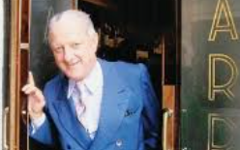
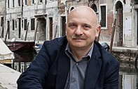
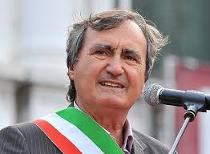
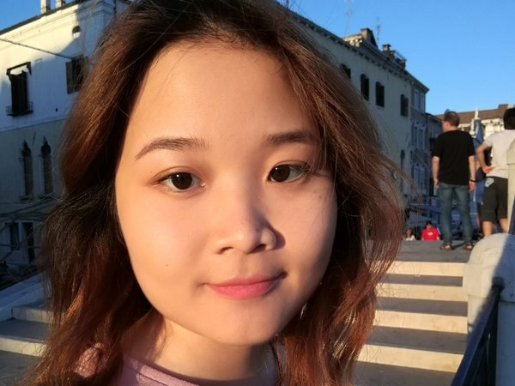
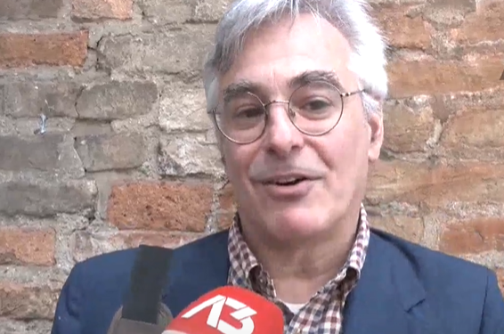
Adesso prova tu! Scegli uno di questi 6 ruoli e prendi appunti (segui la scheda).
I primi due ruoli sono fondamentali. Se si è in coppia, vanno scelti solo questi. Preparati a discutere.
Sei un imprenditore, a Venezia ci sono tutti i tuoi interessi economici.
Sei un abitante di Venezia, come Tiziano Scarpa. Ti lamenti che a Venezia non ci sono più i veneziani.
Sei il sindaco di Venezia. Hai accettato l’entrata a pagamento, ma non il numero chiuso per i turisti.
Sei un turista che vuole fare una gita e mettere qualche foto sui social. Sei contrario al ticket.
Sei un turista innamorato di Venezia, ci vai spesso. Pensi che Venezia sia una città da salvare
Sei un veneziano, contrario però alla tassa antidemocratica.

Slide 19
Tesi
Antitesi/obiezioni possibili alla tua tesi
Concessioni
Confutazione Concessioni Obiezioni
Argomenti a tuo favore
Metafora?
Conclusione

